Slide 1
COVID-19: VORHERSAGE DER HOSPITALISIERUNGSRATE
Statistisches Praktikum
WiSe21/22
Projektpartner:
Yeganeh Khazaei
Statistisches Beratungslabor StaBLab der LMU
Institut für Statistik

Slide 2
AGENDA
01
02
Allgemeine Informationen
Datenaufbereitung
Datenanalyse
03
04
Modellvorstellung
Diskussionsrunde
05

Slide 3
01
Allgemeine
Informationen

Slide 4
ALLGEMEINE INFORMATIONEN
Hintergrund:
Als Leitkriterium für Maßnahmen gegen die weitere Ausbreitung
des Virus dienen sinnvolle Auswertungen der Datengrundlage und
der Bestimmung von Maßzahlen (wie z.B die Reproduktionszahl, die Inzidenz bzw. Hospitalisierungsinzidenz)
Aufgabe:
Hospitalisierungsrate eine Woche in der Zukunft vorhersagen, dabei zeitliche und räumliche Faktoren miteinbeziehen
Definition:
Hospitalisierungsrate: die Anzahl der zur Behandlung aufgenommenen Covid-19 Patienten innerhalb einer Woche

Slide 5
KRANKHEITSVERLAUF BEI COVID-19 PATIENTEN
Infektion
Ansteckend
Latenzzeit (nicht infektiös): Ø 2.5 Tage
Ø 4 Tage
04
Inkubationszeit: Ø 5 – 6 Tage
Erste Symptome
Hospitalisierung schwerer Fälle

Slide 6
02
Datenaufbereitung

Slide 7
FINALER DATENSATZ
Jahrwoche | Hospitalisierung | Neuerkrankung | Lag1_Neuerkrankung | Lag2_Neuerkrankung | Bundesland | Altersgruppe | Jahreszeit | Impfquote | Lockdown
2021 – 01 | 1660 | 7378 | 6499 | 7578 | Nordrhein-Westfalen | 60+ | Winter | 1.57e-06 | 1
2021 – 02 | 508 | 15977 | 19873 | 15309 | Nordrhein-Westfalen | 00 - 59 | Winter | 8.08e-05 | 1
2021 – 02 | 1377 | 6058 | 7378 | 6499 | Nordrhein-Westfalen | 60+ | Winter | 3.01e-05 | 1
2021 – 03 | 429 | 13498 | 15977 | 19873 | Nordrhein-Westfalen | 00 – 59 | Winter | 3.50e-05 | 1
2021 – 03 | 1343 | 5443 | 6058 | 7378 | Nordrhein-Westfalen | 60+ | Winter | 8.79e-05 | 1

Slide 8
03
Datenanalyse

Slide 9
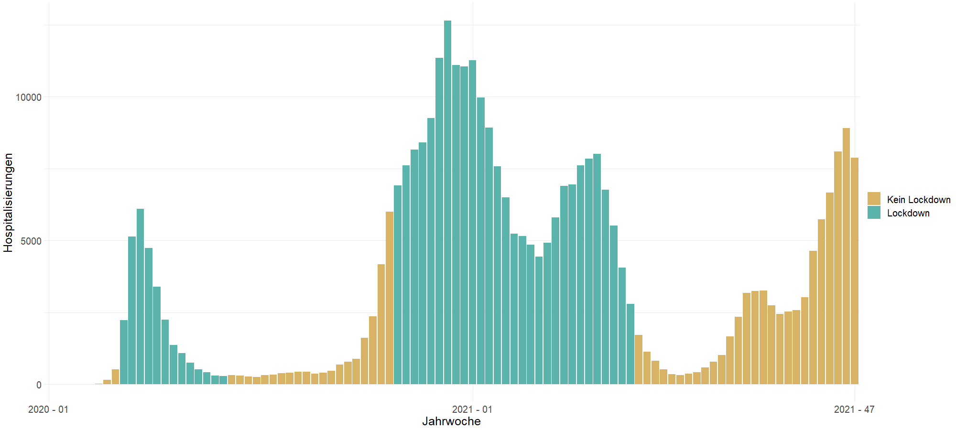
HOSPITALISIERUNG NACH LOCKDOWNSTATUS

Slide 10
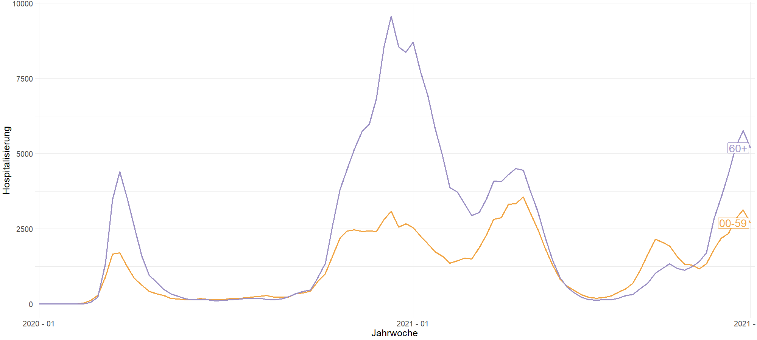
HOSPITALISIERUNG NACH ALTERSGRUPPEN

Slide 11
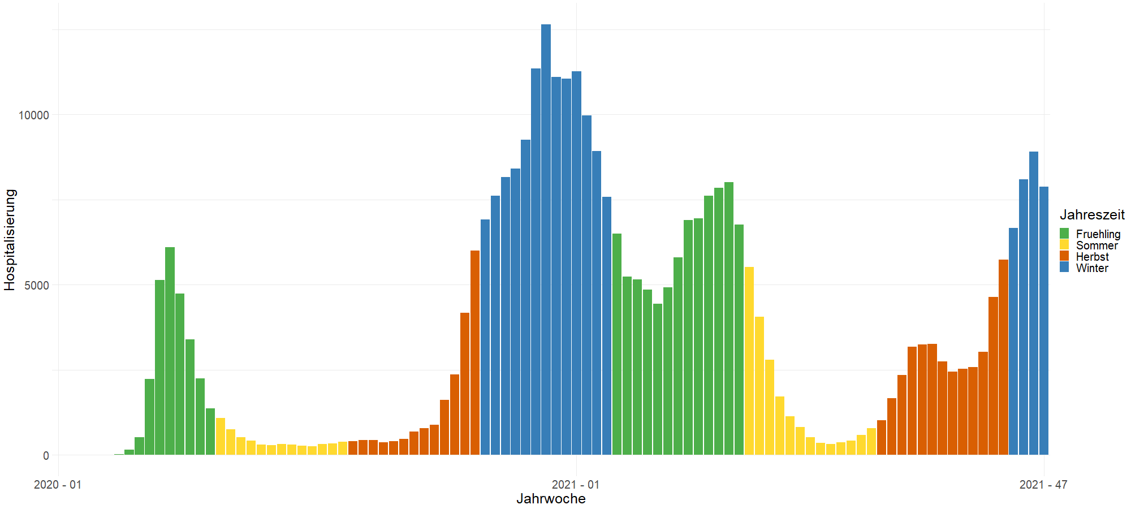
HOSPITALISIERUNG NACH JAHRESZEITEN

Slide 12
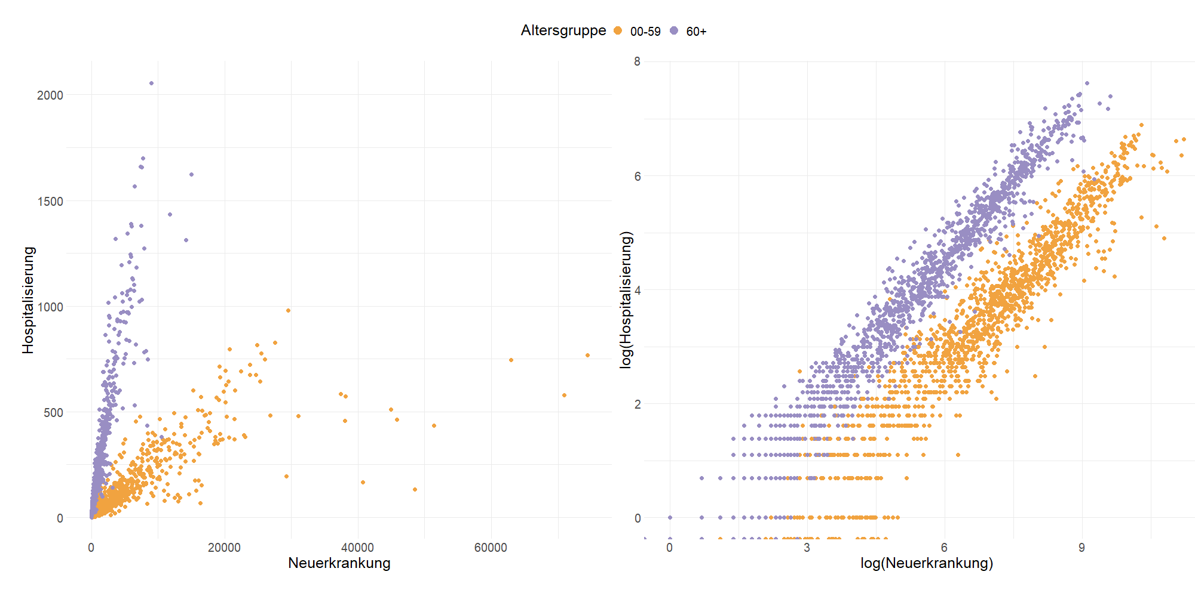
KORRELATION NEUERKRANKUNG - HOSPITALISIERUNG

Slide 13
04
Modellvorstellung

Slide 14
MODELLVORSTELLUNG
log(Hospitalisiert)_{i} = β₀ + β₁ * (Altersgruppe_{i} = "60+") +
β₂ * Ⅰ(season_{i} = "Autumn") +
β₃ * Ⅰ(season_{i} = "Spring") +
β₄ * Ⅰ(season_{i} = "Winter") +
β₅ * log(Neuerkrankte_lag1)_{i} +
β₆ * log(Neuerkrankte_lag2)_{i} + ε_{i}
Multiple R-squared: 0.9512 Adjusted R-squared: 0.9495
Notes:
Coefficients: Estimate Std. Error t value Pr(>|t|) (Intercept) -1.83770 0.15982 -11.499 < 2e-16 *** Altersgruppe(59, Inf) 1.66400 0.06008 27.698 < 2e-16 *** seasonAutumn -0.11828 0.08151 -1.451 0.14855 seasonSpring 0.23664 0.08079 2.929 0.00387 ** seasonWinter 0.09325 0.10207 0.914 0.36223 log(lag_1) 1.37197 0.05791 23.692 < 2e-16 *** log(lag_2) -0.57622 0.05312 -10.847 < 2e-16 ***

Slide 15
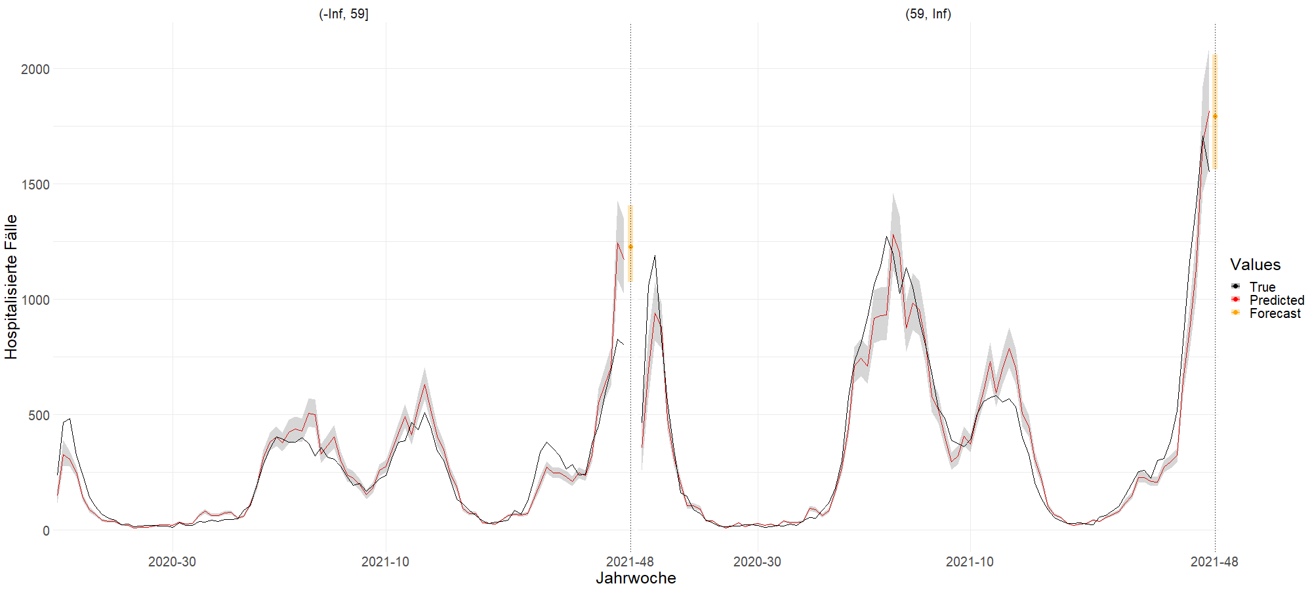
PREDICTION GRAPH

Slide 16
AUSBLICK
Infektion aufteilen in geimpft und ungeimpft
Tiefergehende Datenanalyse bzgl. Interaktionseffekten und weiterer Kovariablen
Testen von GAM
Diagnose des aktuellen Modells

Slide 17
05
Diskussionsrunde

Slide 18
ANHANG

Slide 19
Beta Koeffizienten
Coefficients:
Estimate Pr(>|t|)
(Intercept) -1.83770 < 2e-16 ***
Altersgruppe(60+) 1.66400 < 2e-16 ***
seasonAutumn -0.11828 0.14855
seasonSpring 0.23664 0.00387 **
seasonWinter 0.09325 0.36223
log(Neuerkrankte_lag_1) 1.37197 < 2e-16 ***
log(Neuerkrankte_lag_2) -0.57622 < 2e-16 ***

Slide 20
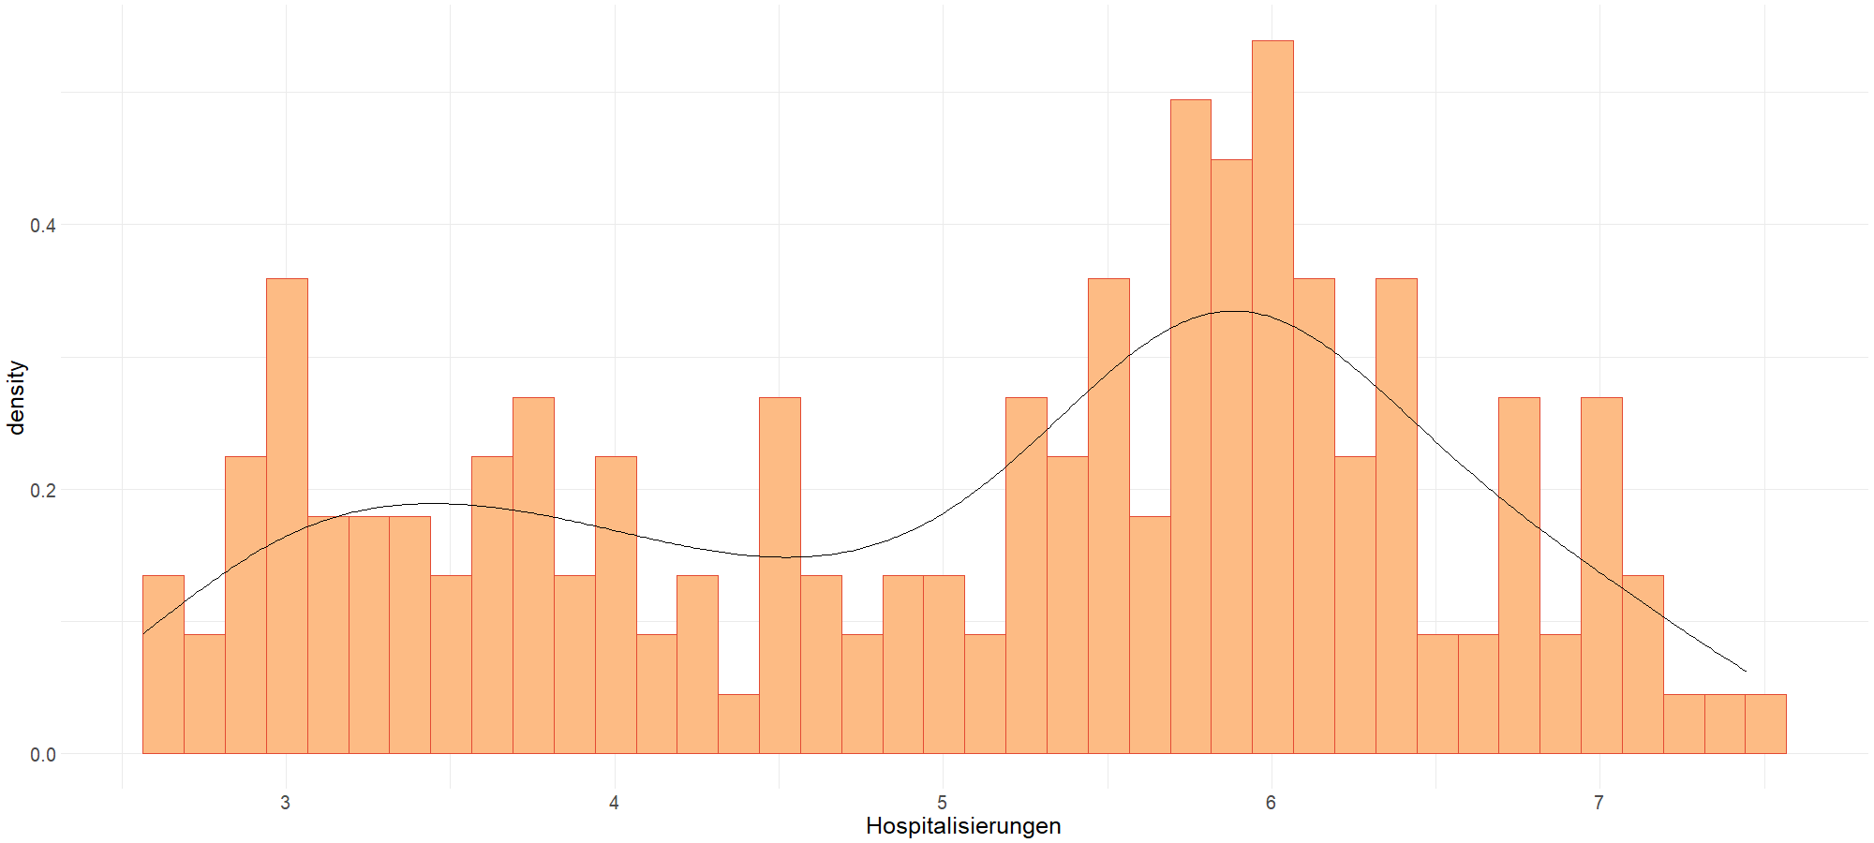
VERTEILUNG HOSPITALISIERUNG INNERHALB EINER WOCHE

Slide 21
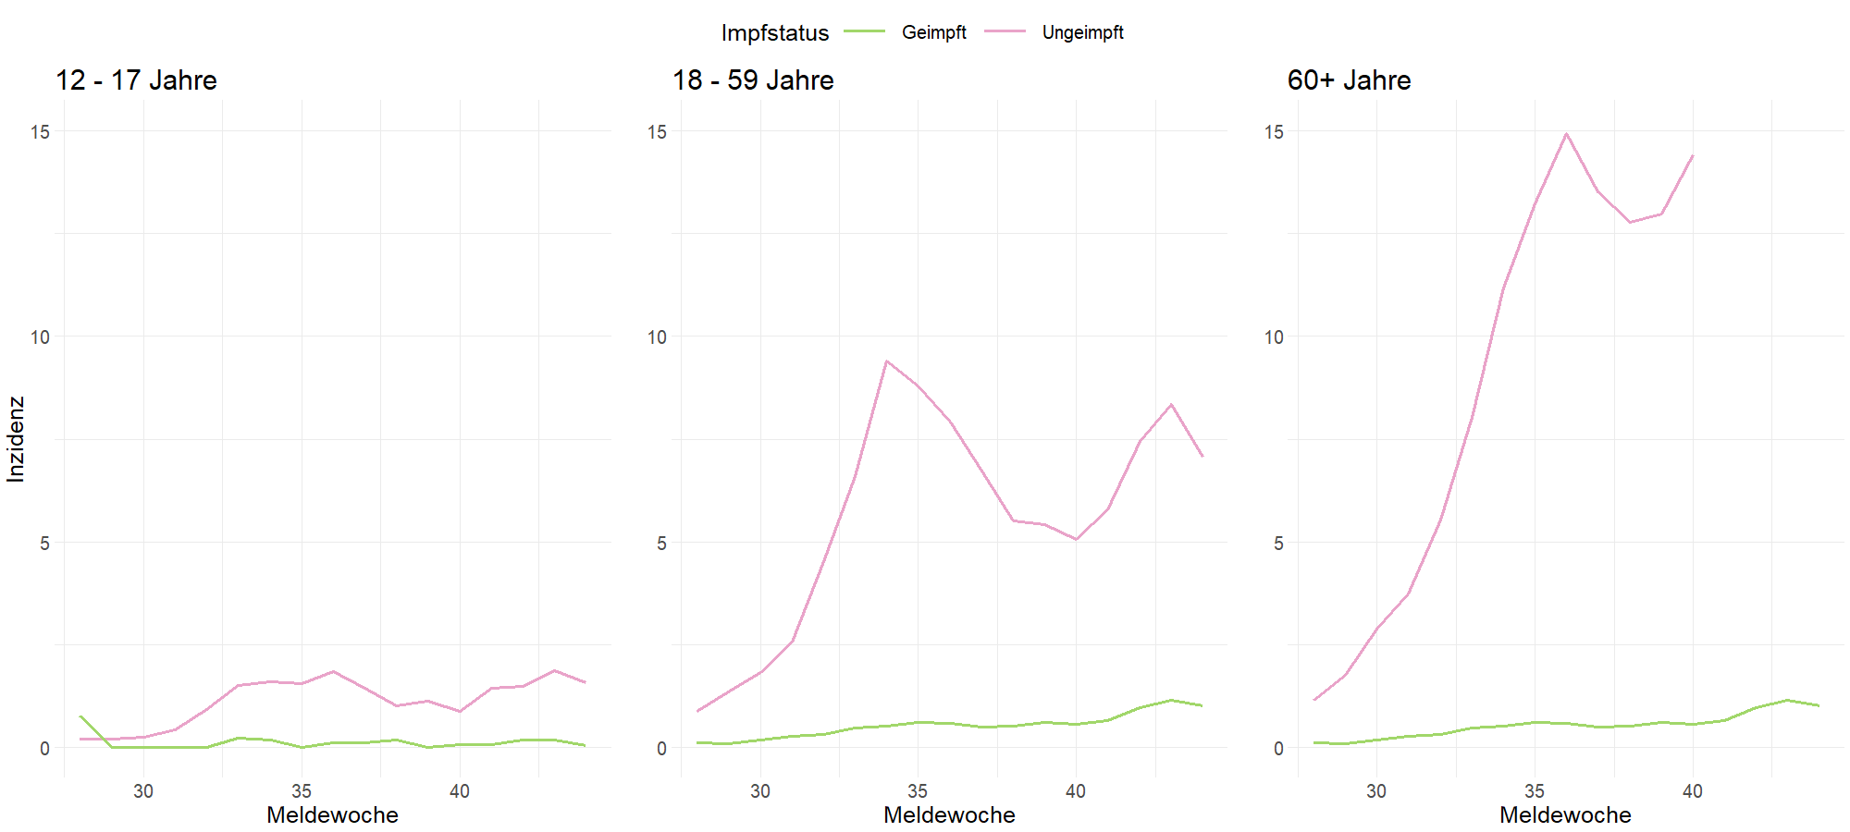
HOSPITALISIERUNGSINZIDENZ NACH ALTERSGRUPPEN UND IMPFSTATUS

Slide 22
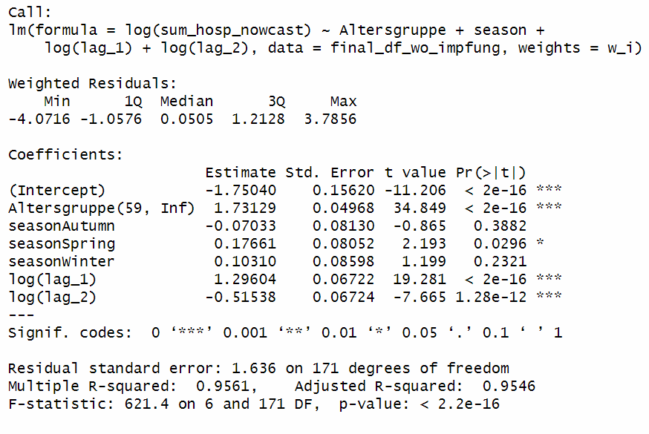

Slide 23
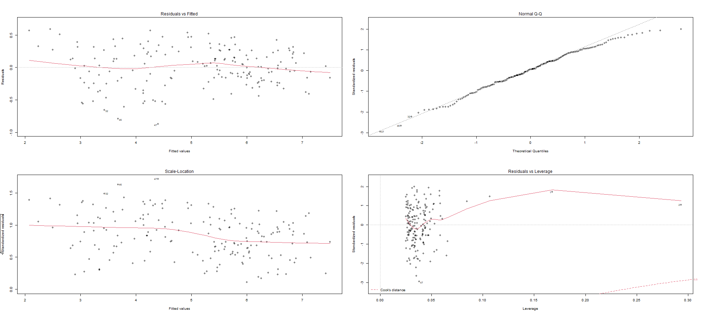
DIAGNOSEPLOTS

